Slide 1

МАТЕМАТИКИ В ГОДЫ
ВЕЛИКОЙ ОТЕЧЕСТВЕННОЙ
ВОЙНЫ

Slide 2
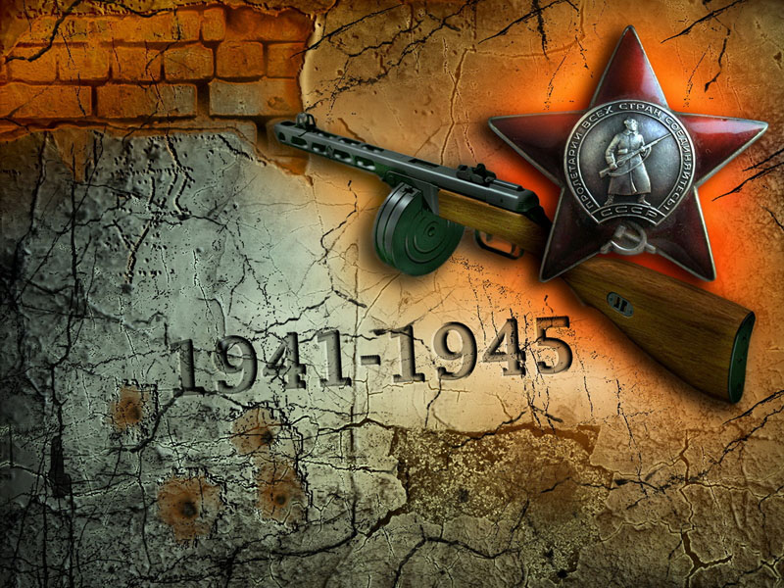
Память человеческая несовершенна, многие события забываются. Вклад математиков в победу над фашизмом велик. Мы должны помнить этих людей, которые приближали победу и подарили нам будущее.

Slide 3
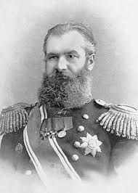
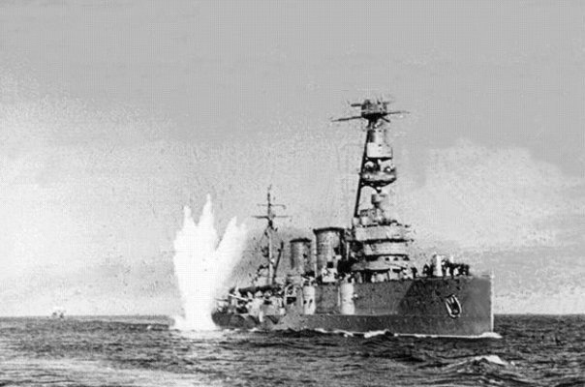
Крылов Алексей Николаевич(1863-1945)
Видная роль в деле обороны нашей родины принадлежит выдающемуся математику - академику А. Н. Крылову. Он создал таблицу непотопляемости, по которой можно было рассчитать, повлияет на корабль затопление тех или других отсеков, какие номера отсеков нужно затопить, чтобы ликвидировать крен, и насколько это затопление может улучшить устойчивость корабля. Использование этих таблиц спасло жизнь многих людей, помогло сберечь огромные материальные ценности.

Slide 4
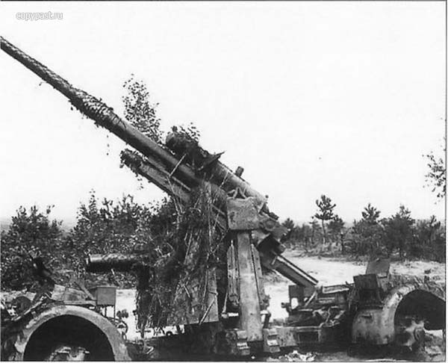
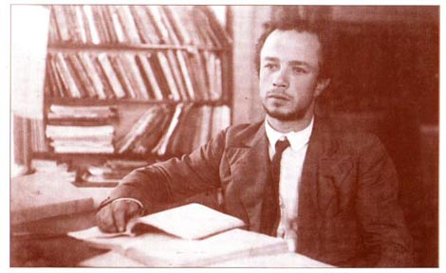
Четаев Николай Гурьевич (1902-1959)
Сложную математическую задачу решил Н. Г.Четаев. Он рассчитал наивыгоднейшую крутизну нарезки стволов орудий, что позволило обеспечить кучность стрельбы и устойчивость снарядов при полёте.

Slide 5
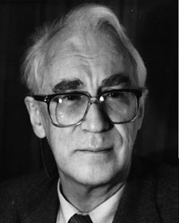
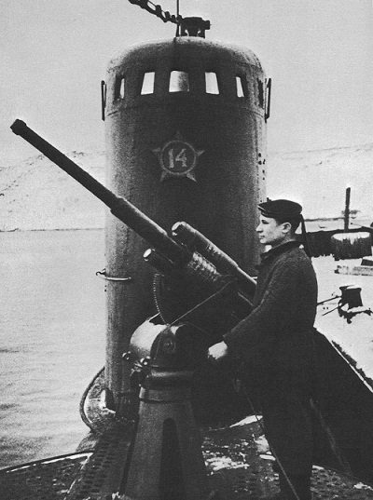
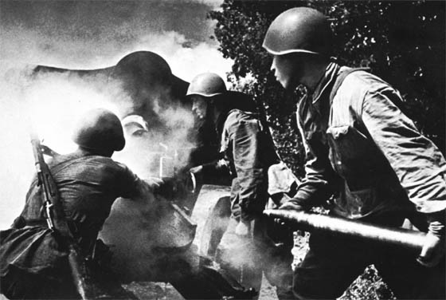
Колмогоров Андрей Николаевич(1903-1987)
Свои работы в области теории вероятностей, он использовал для определения наилучших методов местонахождения самолётов и подводных лодок противника, для указания путей, позволяющих избежать встречи с подводными лодками врага.
Учёные-математики помогли рассчитать, сколько нужно сделать одновременных выстрелов по самолётам противника для того, чтобы иметь наибольшую вероятность попадания.

Slide 6
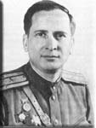
Победоносцев Юрий Александрович
(1907-1973)
Из текста донесения в немецкий генеральный штаб: «Русские применили батарею с небывалым числом орудий. Снаряды фугасно-зажигательные, но необычайного действия. Войска, обстрелянные русскими, свидетельствуют - огневой налет подобен урагану. Снаряды разрываются одновременно. Потери в людях огромные». Непосредственно над ракетами работал Юрий Победоносцев, которому ныне и принадлежит честь называться их автором. Реактивная установка монтировалась на грузовике «ЗИС-5». Расчеты по ее монтажу выполнил научный коллектив под руководством Ивана Гвая. Реактивная установка стала официально именоваться «БМ-13», а в народе ее нежно называли «Катюшей».

Slide 7
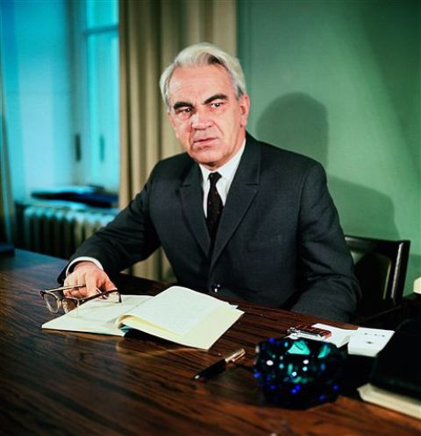
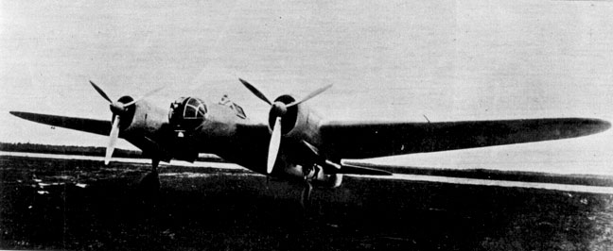
Келдыш Мстислав Всеволодович(1911-1978)
Война потребовала от авиации больших скоростей полетов самолетов. Но при увеличении скорости возникла новая проблема - разрушение самолета из-за вибрации особого рода, так называемого явления «флаттера». В тяжелые годы войны академик Келдыш в своей научной работе полностью решает проблему появления колебаний у шасси, дает практические инженерные рекомендации, избавляющие конструкцию шасси от этого опасного явления. Келдыш и его коллеги подготовили расчеты, позволившие увеличить устойчивость самолета.
Самолет «АНТ-40», на котором впервые обнаружено явление флаттера

Slide 8
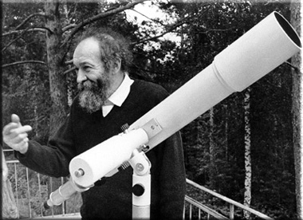
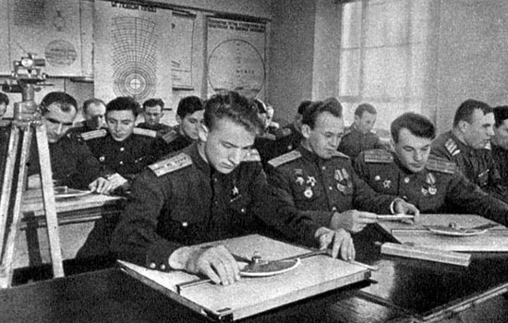
Алексей Андреевич Ляпунов (1911 – 1973).
Добровольцем ушел на фронт и участвовал в боях с фашистами выдающийся математик и педагог А.А. Ляпунов. Он храбро воевал и внес много ценного в правила стрельбы. Здесь он ис­пользовал свой опыт математика, ко­торому свойственно искать самые лучшие решения. Его предложения увеличили эффективность стрельбы.

Slide 9
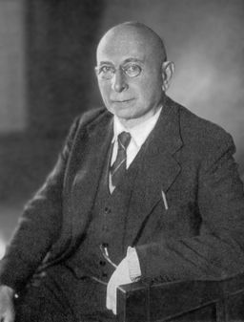
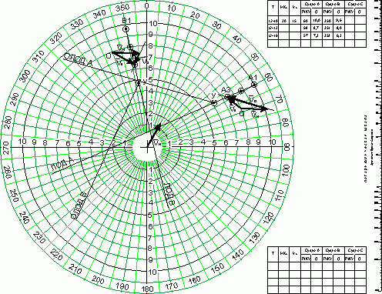
Сергей Натанович Бернштейн (1880-1968)
В апреле 1942г. коллектив математиков под руководством академика С.Н.Бернштейна разработал и вычислил таблицы для определения местонахождения судна по радиопеленгам. Таблицы ускоряли штурманские расчеты примерно в 10 раз. Штаб авиации дальнего действия, давая высокую оценку работе математиков, отметил, что ни в одной стране мира не были известны таблицы, равные этим по своей простоте и оригинальности.

Slide 10
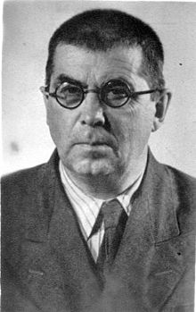
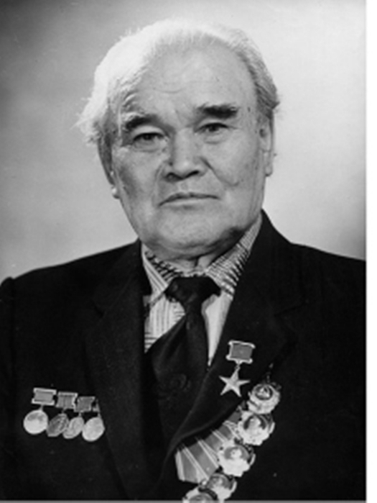
Профессор С.В.Бахвалов, известный геометр, разработал теорию приборов управления артиллерийским огнем.
Важная для ПВО задача об устойчивости формы аэростата воздушного заграждения, а также прочности тросов заграждения была решена профессором Х.А.Рахматулиным

Slide 11
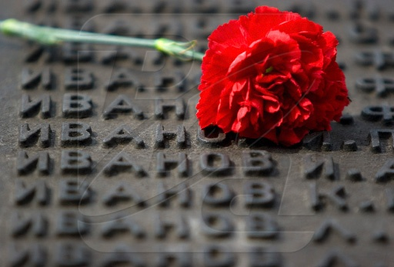
«Никто не забыт и ничто не забыто» -
Горячая надпись на глыбе гранита.
Потухшими листьями ветер играет,
Дождём проливным венки замывает.
Но словно огонь у подножья – гвоздика!
Никто не забыт и ничто не забыто...

